Slide 1
Документация учителя-логопеда на современном этапе развития образования
Подготовила:
учитель – логопед
МДОУ «Детский сад №135»
Юрасова Е. В.

Slide 2
Документация учителя-логопеда
Система документации учителя-логопеда складывается из:
1) нормативно-правовых документов, регулирующих деятельность педагога
2) рабочей документации учителя-логопеда, позволяющей грамотно выстроить коррекционно-развивающий процесс и обеспечить его индивидуализацию
3) отчетной документации, позволяющей определить результативность коррекционно-развивающей работы учителя-логопеда

Slide 3
Документация учителя-логопеда
Йощенко В.О.
«Сборник примерных форм документов и методических материалов к организации логопедической работы в ДОУ» выделила следующие направления документации:
- текущая документация
документация диагностического блока
документация блока планирования коррекционно-речевой работы
документация консультативно-методического блока

Slide 4
Документация учителя-логопеда
- нормативный блок
- организационный блок
- диагностический блок
- блок планирования
- консультативно-методический блок
- блок отчетной документации

Slide 5
Нормативный блок
Федеральный закон «Об образовании в Российской Федерации» от 29.12.2012 г.
Федеральный государственный образовательный стандарт дошкольного образования
Постановление Главного государственного санитарного врача Российской Федерации от 15 мая 2013 г. N 26 г. Москва от "Об утверждении СанПиН 2.4.1.3049-13 «Санитарно - эпидемиологические требования к устройству, содержанию и организации режима работы дошкольных образовательных организаций»
Приказ Министерства образования и науки РФ от 30 августа 2013 г. № 1014 “Об утверждении Порядка организации и осуществления образовательной деятельности по основным общеобразовательным программам - образовательным программам дошкольного образования”
Федеральный закон «О персональных данных» от 27.07.2006 № 152 – ФЗ (ред. от 29.07.2017)
Приказ Министерства образования и науки РФ (Минобрнауки России) от 22 декабря 2014 г. № 1601 "О продолжительности рабочего времени (норме часов педагогической работы за ставку заработной платы) педагогических работников, оговариваемых в трудовом договоре" (ред. от 29.06.2016)

Slide 6
Нормативный блок
- Примерная адаптированная основная образовательная программа дошкольного образования детей с тяжёлыми нарушениями речи (одобрена решением федерального учебно-методического объединения по общему образованию 7 декабря 2017 г. Протокол № 6/17)
Сайт - Реестр примерных основных общеобразовательных программ
http://fgosreestr.ru/
Программа Реестр.pdf

Slide 7
Нормативный блок
Приказ департамента образования мэрии города Ярославля от 12.11.2012 №
01-05/895 «Об утверждении положения об оказании логопедической помощи детям в муниципальных образовательных учреждениях, образовательную программу дошкольного образования»
Должностная инструкция учителя-логопеда
Инструкция по охране труда
Положение о группе компенсирующей направленности для детей с ТНР
Положение о психолого-медико-педагогическом консилиуме МДОУ

Slide 8
Нормативный блок
Адаптированная образовательная программа МДОУ «Детский сад №135» для детей с ТНР
АОП Березка.docx
Сайт Кафедры специальной (коррекционной) педагогики СПб АППО
АППО СПб.jpg

Slide 9
Организационный блок
- циклограмма деятельности учителя-логопеда
Циклограмма .docx
- список детей, зачисленных в группу для детей с тяжелыми нарушениями речи
Список группы .docx
- список детей по подгруппам
- распределение групповой и индивидуальной работы учителя-логопеда
Распределение подгрупповой и индивидуальной работы .docx

Slide 10
Организационный блок
- тетрадь учета посещаемости индивидуальных и подгрупповых коррекционно-развивающих занятий
тетрадь учета индивидуальной работы
журнал учета индивидуального консультирования родителей
Дата | ФИ ребенка | Тема | Содержание занятия | Примечания
Дата | ФИ ребенка | Тема | Рекомендации | Подпись родителей

Slide 11
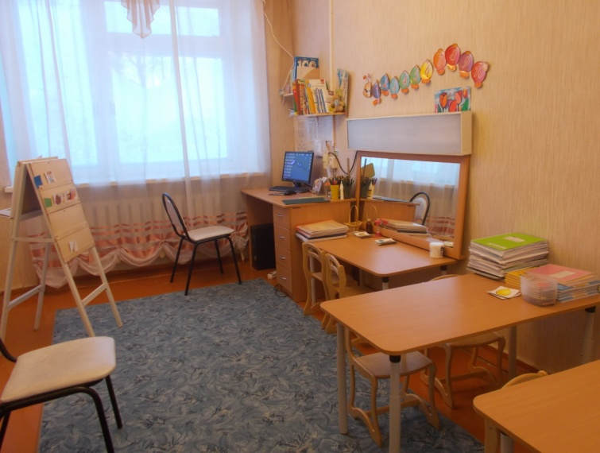
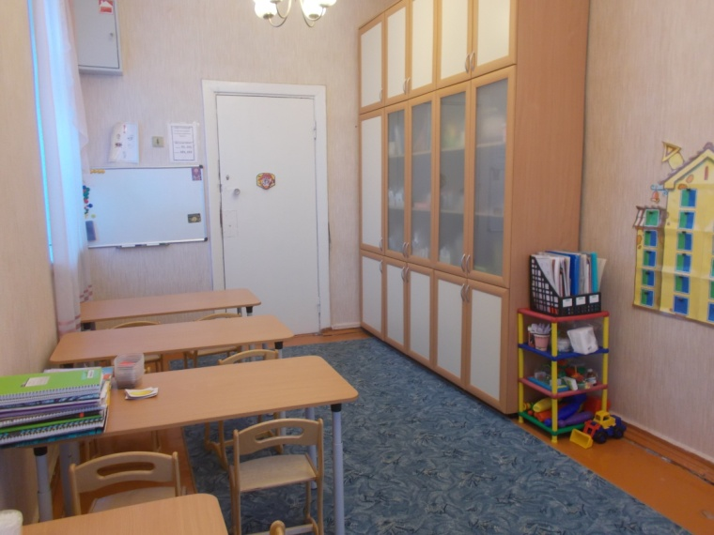
Организационный блок
паспорт логопедического кабинета
Паспорт ЛК.docx

Slide 12
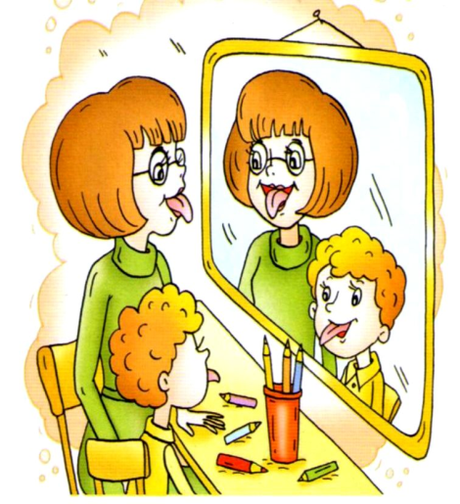
Диагностический блок
- мониторинг речевого развития детей старшего дошкольного возраста
- речевые карты
- экран звукопроизношения
- сводные диагностические таблицы
- психолого-педагогические характеристики на детей
- журнал ПМПк

Slide 13
Блок планирования
годовой план организационно-методической и коррекционно-развивающей работы
Годовой план.docx
рабочая программа
Рабочая программа.docx
план работы с воспитателями группы;
План воспитатели.docx
план работы с родителями;
План родители.docx
план совершенствования оснащения логопедического кабинета;
План совершенствования оснащения.doc

Slide 14
Блок планирования
перспективный план коррекционной работы;
календарно-тематический план коррекционно-развивающей работы;
КТП.docx
конспекты образовательной деятельности
план индивидуальной работы
Индив план.doc
- индивидуальный образовательный маршрут
- план самообразования
План самообразования.doc

Slide 15
Консультативно-методический блок
Проектная деятельность
Работа в творческих группах
Старший воспитатель
Тематический контроль

Slide 16
Консультативно-методический блок
Тексты родительских собраний, консультаций, семинаров
Индивидуальные тетради рекомендаций родителям для занятий в домашних условиях
Родители
Информация для стенда
Работа с сайтом
Лого-Азбука.jpg
Рекомендации родителям.docx
Анкеты

Slide 17
Консультативно-методический блок
Папка взаимосвязи с педагогами группы
Рекомендации для воспитателей общеразвивающих гр
Рекомендации воспитателям.docx
Воспитатели
Рекомендации на лето
Рекомендации Лето.docx
Тексты консультаций, семинаров

Slide 18
Консультативно-методический блок
Документация ПМПк
Характеристики детей, направляемых на ПМПК
Педагог-психолог
Консультпункт

Slide 19
Блок отчетной документации
- отчет о работе учителя-логопеда
анализ реализации рабочей программы за учебный год
показатели эффективности педагогической деятельности
портфолио

Slide 20
Папка взаимосвязи с воспитателями
Структура:
список детей с логопедическими заключениями,
рекомендации для воспитателей
РЕКОМЕНДАЦИИ .docx
экран звукопроизношения,
список детей по подгруппам,
расписание лексических тем,
РАСПИСАНИЕ ЛЕКСИЧЕСКИХ ТЕМ.doc
расписание коррекционно-развивающей образовательной деятельности,
игры и упражнения для подгрупповой работы,
ЯНВАРЬ.docx
задания для индивидуальной работы по коррекции звукопроизношения
Индивидуальная работа.doc

Slide 21
СПАСИБО ЗА ВНИМАНИЕ

